Slide 1


Slide 2

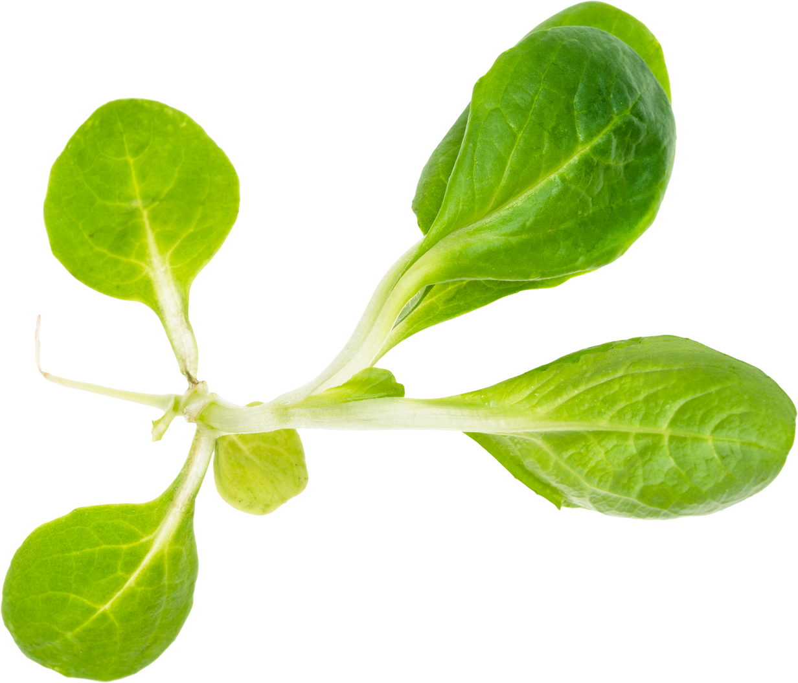
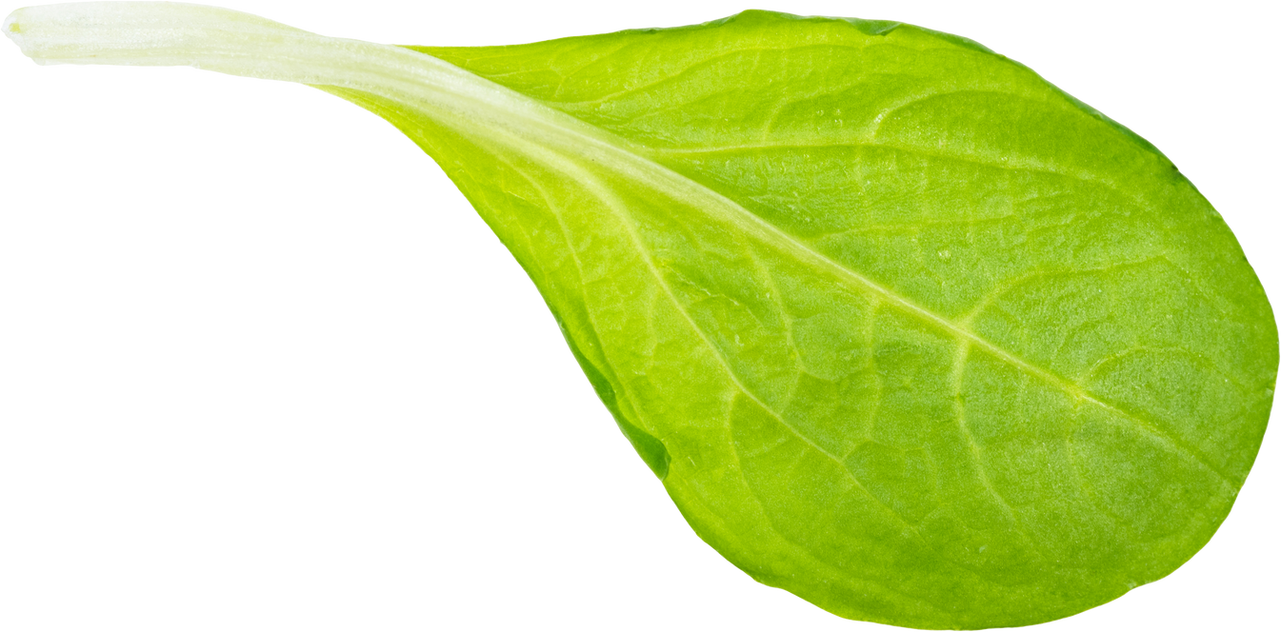
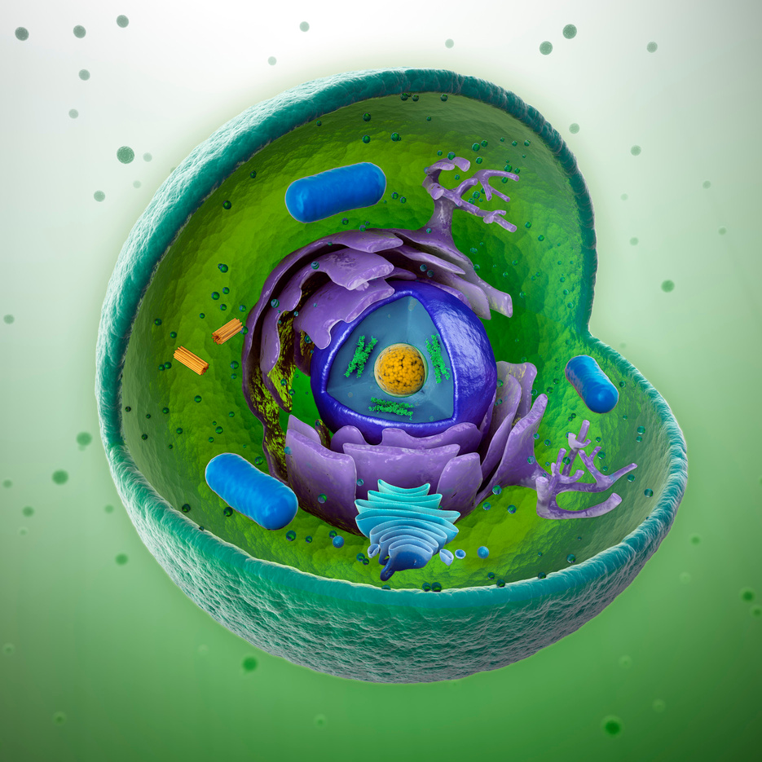
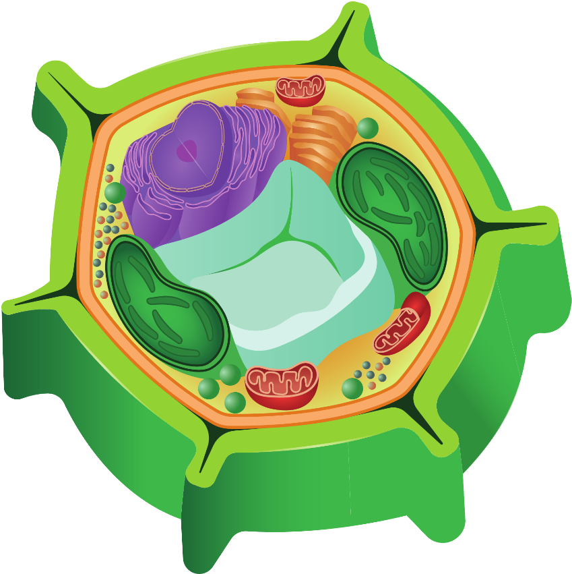
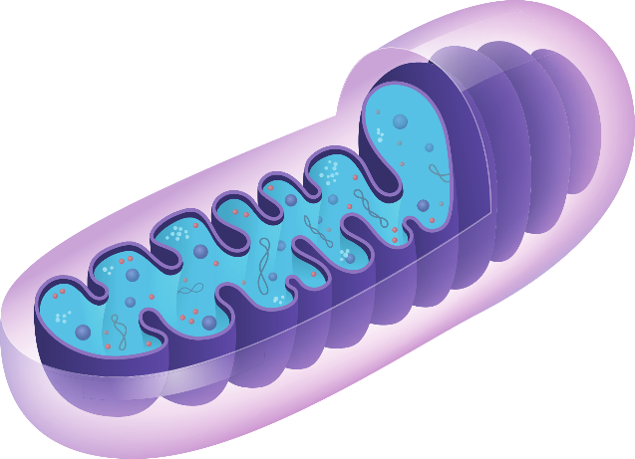
Bài 21
HÔ HẤP TẾ BÀO

Slide 3

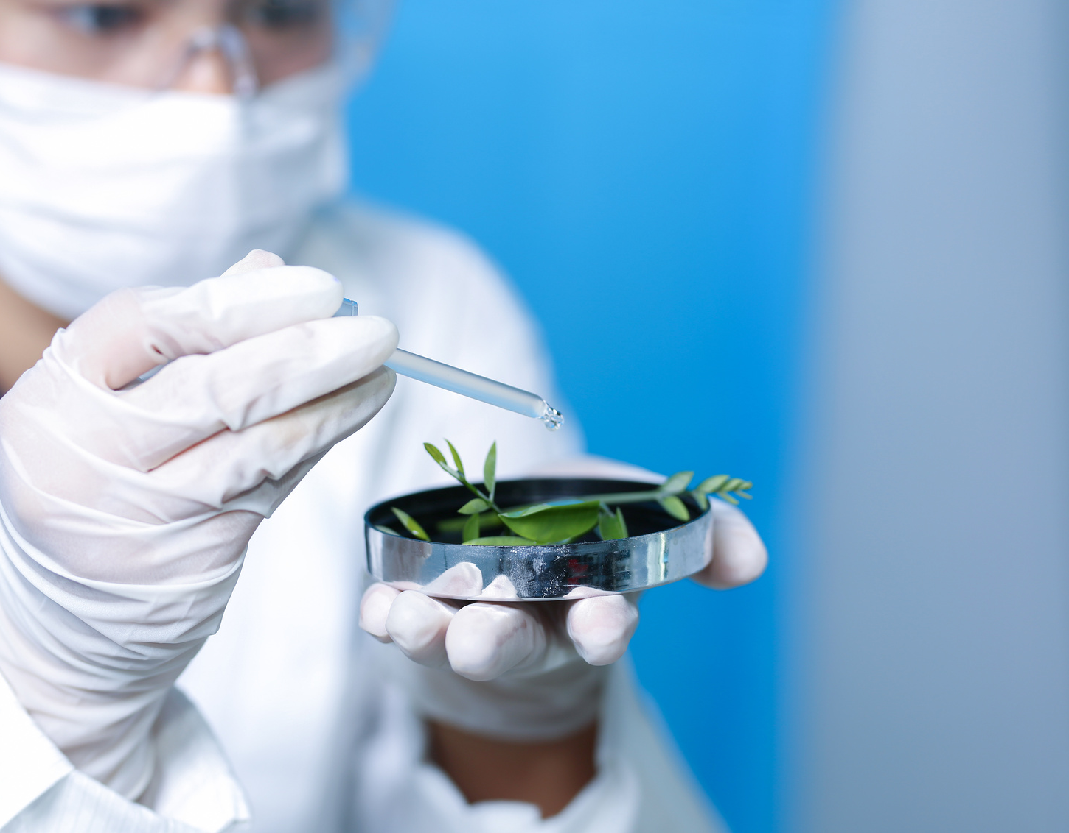
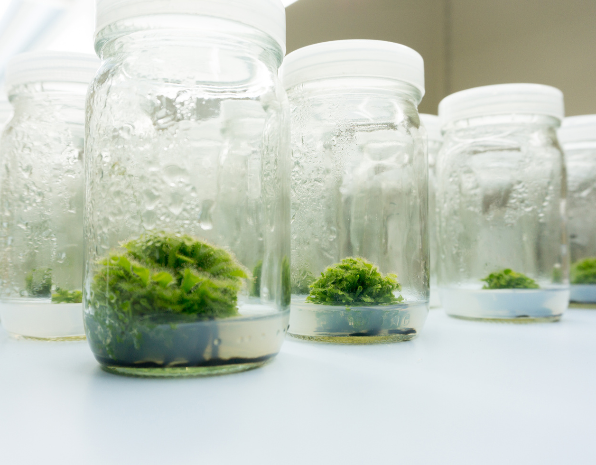
THÍ NGHIỆM VỀ HÔ HẤP TẾ BÀO CẦN OXYGEN Ở HẠT NẢY MẦM

Slide 4
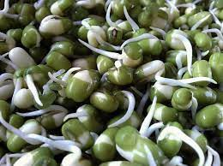
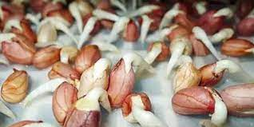
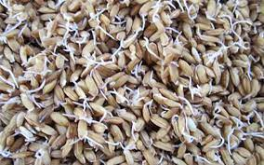
Mẫu vật
Gồm: 100 g hạt đậu (hạt lúa, hạt đỗ,…) nảy mầm.
Hạt đỗ
Hạt lạc
Hạt thóc

Slide 5
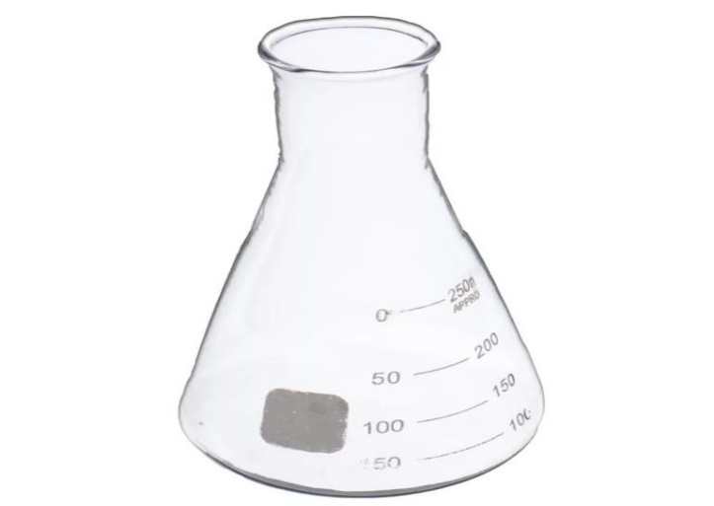
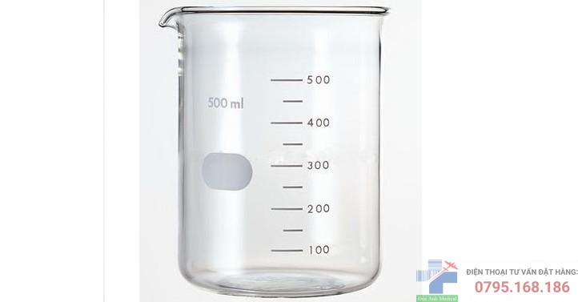
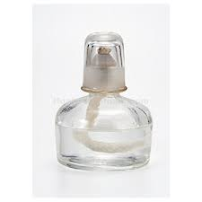
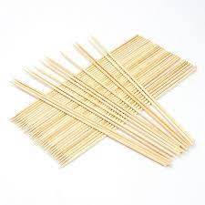

Dụng cụ
Bình thủy tinh 250 ml có nắp đậy
Cốc đong
Đèn cồn
Que đóm
Bật lửa

Slide 6


NHIỆM VỤ 1: THẢO LUẬN NHÓM VÀ
HOÀN THÀNH PHIẾU HỌC TẬP.
Nhiệm vụ
Học sinh tiến hành thảo luận và viết vào bảng nhóm.
Nhóm nào xong trước sẽ báo cáo.
Các nhóm khác theo dõi, nhận xét, bổ sung (nếu có).

Slide 7

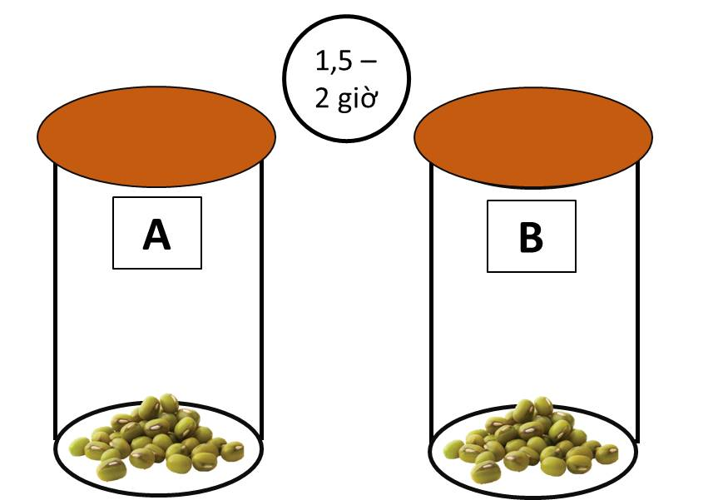
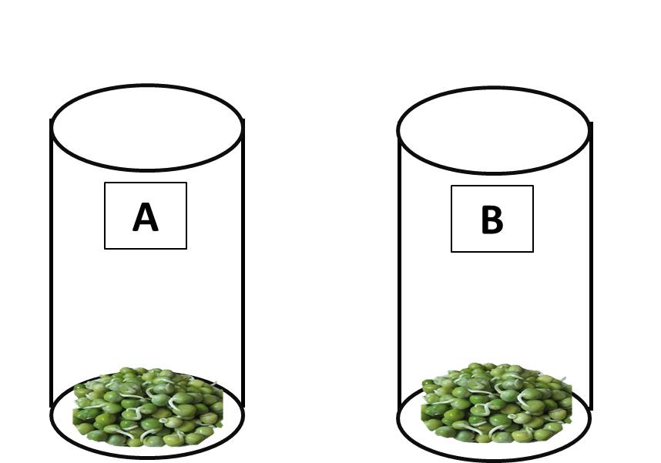
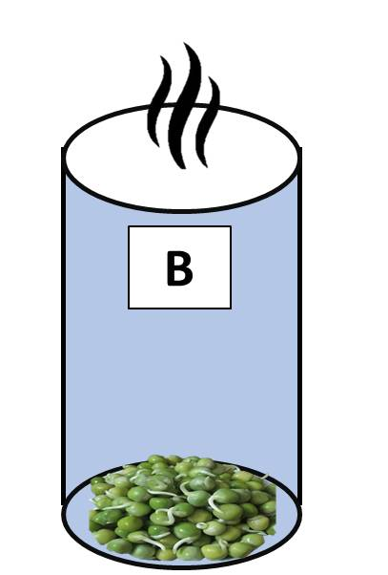
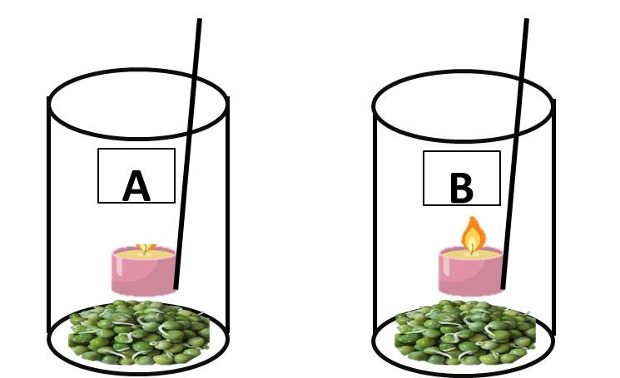
NHIỆM VỤ 2: LÀM THÍ NGHIỆM.
Bước 1: Chia sổ hạt đậu thành hai phần (mỗi phần 50 g). Cho mỗi phần vào bình A và bình B.
Bước 3: Nút chặt các bình, để ở nhiệt độ phòng khoảng 1.5 – 2 giờ
Bước 4: Mở nút bình, đưa nhanh que kim loại có cây nến đang cháy vào trong hai bình. Quan sát hiện tượng xảy ra với cây nến.
Bước 2: Đổ nước sôi vào bình B để làm chết hạt, chắc bỏ nước

Slide 8

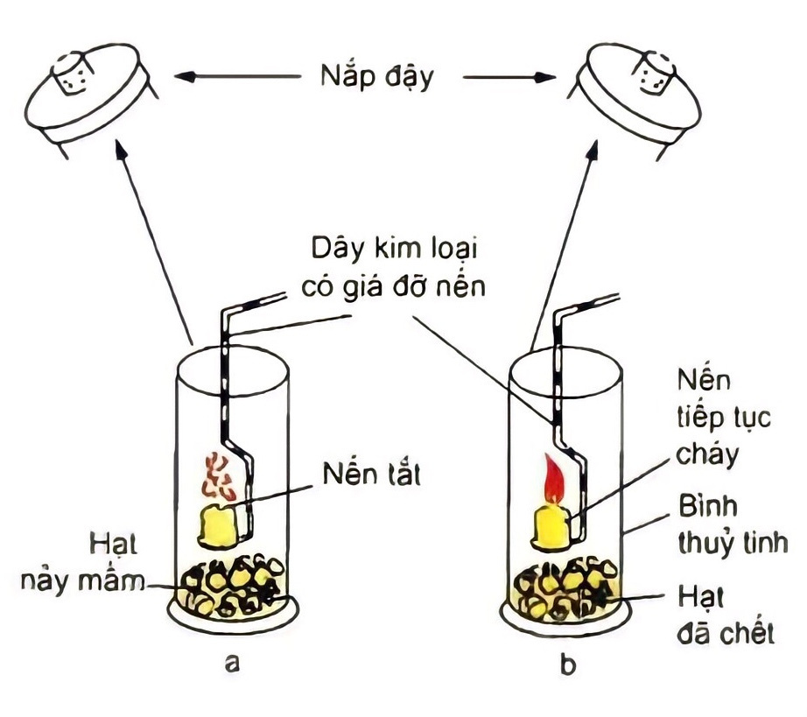
4. Kết quả, giải thích

Slide 9
Thảo luận
Câu 1: Vì sao lại sử dụng hạt nảy mầm?
Câu 2: Thí nghiệm đã chứng minh được điều gì? Và tại sao em kết luận như vậy

